Slide 1
How to Improve Your Performance
كيف تحسن من أدائك
Ali Husain Al-Gadhib
November 22, 2017

Slide 2
المحاضرة
مقدمة
نموذج ع . م. ق لحساب المعدل التراكمي لشخصيتك
الدماغ و علم الأعصاب
خطوات عملية لرفع المعدل التراكمي لحياتك
كيف تطور و ترفع من معدل أدائك الجامعي

Slide 3
أهم سؤالين في حياتك .
لماذا ؟
كيف ؟
الإجابة عليها ينتج لك أفاق لمعرفة الذات و أكتشاف الطاقة الكامنة داخل النفس و الأخذ بها إلى الأفضل .

Slide 4
الأصول
عمرك
دماغك / عقلك

Slide 5
نموذج ع . م. ق لحساب المعدل التراكمي لشخصيتك
المعرفة ( ( KNOWLEDGE ع ( ( K
المهارة ( ( SKILL م ( ( S
القيم و المبادئ ( ( VALUES ق ( ( V
The KSV model for calculating the GPA of your personality

Slide 6
What are the attributes of K,S, and V
K =
S =
f
V =

Slide 7
المعرفة ( ( K
القراءة .
الإصغاء .
الدورات .
التحصيل الأكاديمي .
التواصل الجتماعي .
الكتابة .

Slide 8
المهارات ( ( S
مهارة الاتصال مع الآخرين .
مهارة التسويق .
مهارة برامج الكومبيوتر .
مهارة الألعاب الرياضية ( الرماية – السباحة – ركوب الخيل ).
مهارة الأكل .
مهارة الاسترخاء .

Slide 9
القيم ( ( V
الأخلاق .
العبادات .
المعاملات .
الإخلاص .
التواضع .
الاحترام .
الامانة .
حب الآخرين .
فن التعامل .
اللطف و المداراة .

Slide 10
KSV model
K - Knowledge
F (KSV)
S - Skills
V - Values

Slide 11
Knowledge
GPA
Values and
Manners
Skills

Slide 12
المعرفة تقود إلى المهارة
المهارة تنمي المعرفة
و القيم تؤثر و تتأثر بالمعرفة و المهارة .

Slide 13
So the question is what is the combination
of the three function KSV that makes f
f = K + S + V
f = k + βs + v

Slide 14
GPA = f(KSV)
K (a, b, c, d)
S (f, g, h, i)
V (j, k, l, m)

Slide 15
الجامعة ركزت على أمور كثيرة و مهمة جدا و استراتيجيات لرفع المعدل التراكمي لشخصية الطالب جنباً إلى جنب مع معدله التراكمي :
النوادي ( المهارات ) .
العمل التطوعي ( القيم )
العمل الخيري ( القيم )
التحصيل الاكاديمي ( العلم و المعرفة )

Slide 16
مااذا انت اليوم هو ليس من أجتهادك وحدك و إنما هو نعمة و تفضل من الرحمن أولاً ، وثم والديك ، وعطاء وطنك ، و اجتهادك
إذاً
تواضــــــــــــع

Slide 17
الدماغ و علم الأعصاب
يحتوي الدماغ على عشرة بلايين من النيورونات .
تتصل مع بعضها البعض عن طريق وصيلات يبلغ عددها مائة تريليون .
في سم المكعب الواحد يوجد وصيلات عددها كعدد النجوم في المجموعة الشمسية لدرب التبانة .

Slide 18
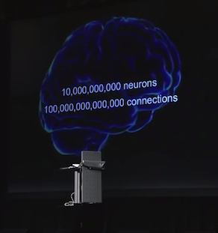

Slide 19
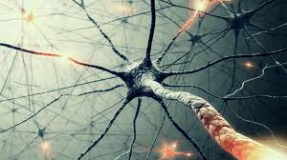

Slide 20
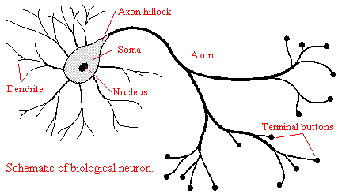

Slide 21
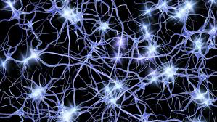

Slide 22
لن تستطيع ان تستقبل قناتك بوضوح مادام الارسال ليس على نفس التردد
إذا
تحتاج إلى التركيز و المعايرة .

Slide 23
خطوات علمية لرفع المعدل التراكمي لشخصيتك :
لا تنتقد و لا تحكم على الآخرين و لا تقارن .
إنسى و أصفح .
إبدأ بالاقلاع عن عادة واحدة غير محبوة .
لا تنسى أن تاكل الماء و أن تتنفس بعمق .
الإيجابية .

Slide 24
لا تهرب من الأشياء التي تخيفك بل واجهها .
تعلم شيئ جديد ( السباحة ).
ابتعد عن جلد لاذات .
تعرف على نقاط القوة عندك فهي نقاط تسويقك .
ثق بنفسك .

Slide 25
أنظر إلى العقبات كتحديات و ليست كمشاكل .
أيقظ الجانب العاطفي من عقللك .
حاول أن تحل أي مشكلة مهما كانت صغيرة لانها عقبة في طريق التخاطب العقلي و المعرفي .
لن تعطي و لن تخدم ما دمت ضعيفاً جسمياً و روحياً لذا ساعة لربك و ساعة لبدنك .
استحضار الامتنان و النعم .

Slide 26
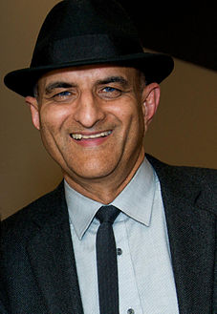
أشرف حبيب الرحمن
صاحب أكبر شركة لبرمجة الهندسة الانشائية ( برج خليفة )
15% هو نصيب الجانب المعرفي

Slide 27
التحديات و الصعوبات التي أثرت على معدلك التراكمي
صعوبات أكاديمية
مشاكل تخصصية ووظيفية
تحديات عائلية
أمور شخصية

Slide 28
نقاط القوة في شخصيتك و المهارات
التي تساعدك على التغلب على مشاكلك

Slide 29
رسم خطة عمل و البدء على تنفيذها بالاستشارة مع مرشدك الطلابي

Slide 30
الشمس
الشمس وقودها ذاتي
تعطي النور ، الطاقة ، و الحرارة و الدفئ

Slide 31
لذا
" أريدك نجماً لا أريدك كوباً "

Slide 32
شكرا لإصغائكم

